Slide 1






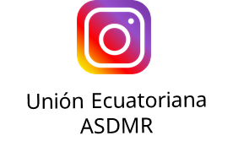
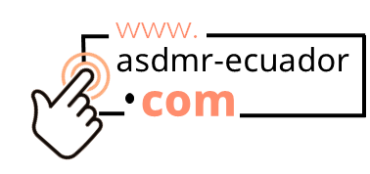


(+593) 99 583 8626

Slide 2



ADVENTISTA DEL SÉPTIMO DÍA
MOVIMIENTO DE REFORMA

Slide 3





Asiste Puntual
Cada sábado 9:00am (Ecuador) por:
ASDMR ECUADOR
Unión Ecuatoriana ASDMR
Registro
de Asistencia

Slide 4

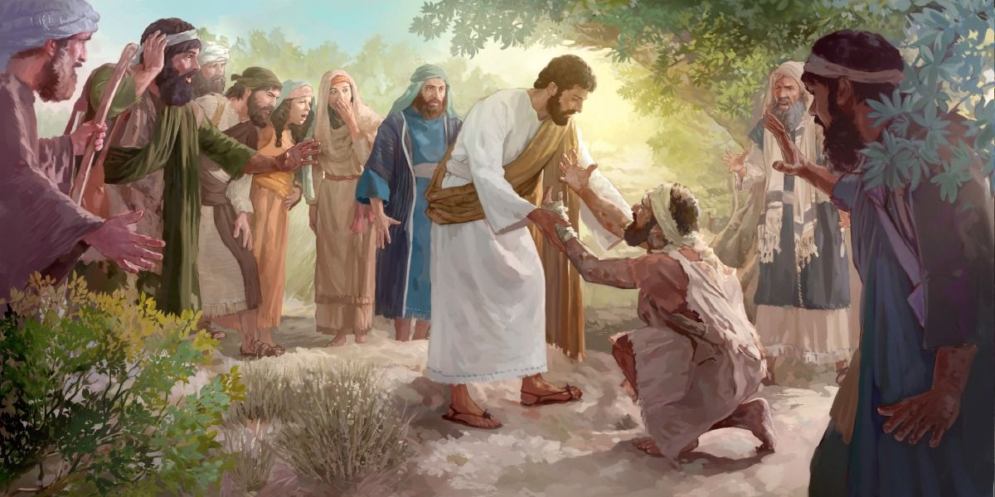


La lección de los niños para hoy es:
Evangelismo práctico
Sábado, 20 de diciembre de 2025

Slide 5
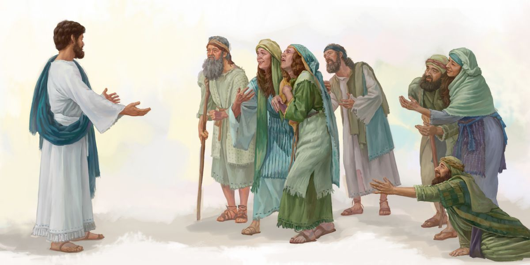
Evangelismo práctico
Sábado, 20 de diciembre de 2025
Lección 12

Slide 6



Verso bíblico de memoria
“Vete a tu casa, a los tuyos, y cuéntales cuán grandes cosas el Señor ha hecho contigo, y cómo ha tenido misericordia de ti.”
(Marcos 5:19, segunda parte)
Idea central
“Los discípulos tenían que comenzar su obra donde estaban.”
El Deseado de Todas las Gentes, p. 762.
Sábado, 20 de diciembre de 2025
Introducción

Slide 7
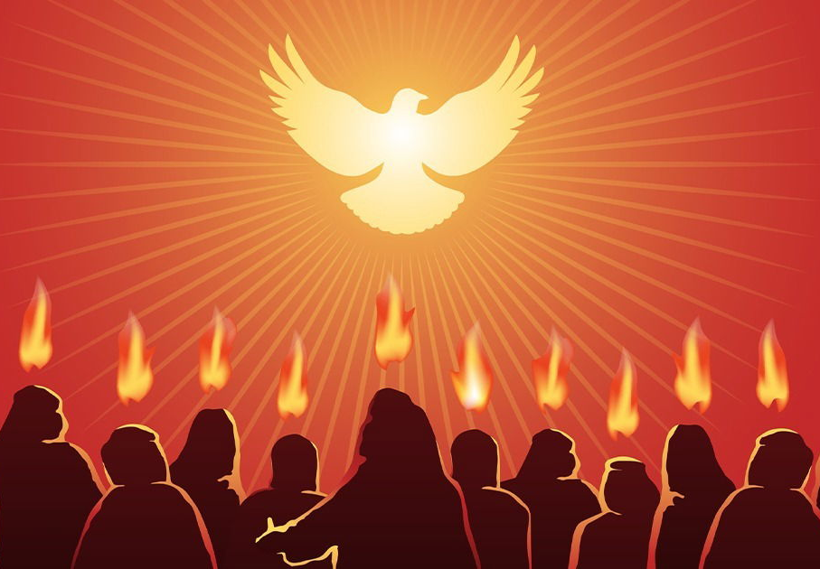
¿Cuándo se observó por primera vez de manera notable el cumplimiento de la promesa de Cristo acerca del poder especial para sus discípulos?
El día de Pentecostés, cuando el Espíritu Santo fue derramado sobre los discípulos y fueron habilitados para hablar en idiomas, constituye la primera manifestación de la promesa de Cristo…
…la apariencia de fuego con la que se manifestó el Espíritu Santo significaba el celo ferviente con que los apóstoles iban a trabajar, y el poder que iba a acompañar su obra.
Muchas nacionalidades reunidas
Domingo

Slide 8
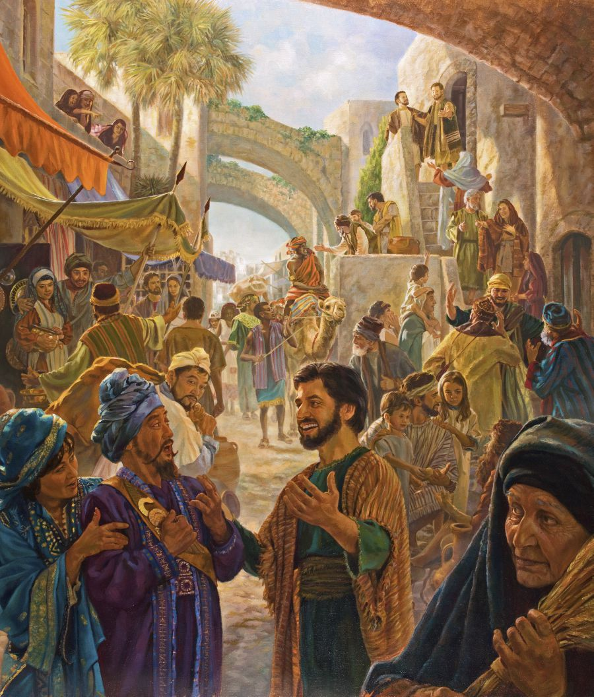
Fue necesario en esa ocasión porque en Jerusalén se había reunido una multitud proveniente de diversas naciones con diversidad lingüística…
…esto habría sido un gran obstáculo para la proclamación del evangelio, por ello Dios intervino y dio a sus discípulos de manera milagrosa el don de lenguas.
¿Por qué se necesitaba en esa ocasión el don de lenguas?
Muchas nacionalidades reunidas
Domingo

Slide 9

¿Qué dice el apóstol sobre el don genuino de hablar en lenguas extranjeras? ¿Cómo esto se aplica hoy?
Pablo enseña que el don genuino de lenguas es uno entre varios dones espirituales, concedido por Dios y no otorgado a todos, y que su propósito es la edificación de la iglesia y el avance de la obra…
…hoy, aunque no a través de manifestaciones milagrosas, el Espíritu Santo bendice los esfuerzos diligentes de preparación en el aprendizaje de idiomas a fin de que el mensaje del Evangelio sea proclamado.
Testificando en otros idiomas
Lunes

Slide 10
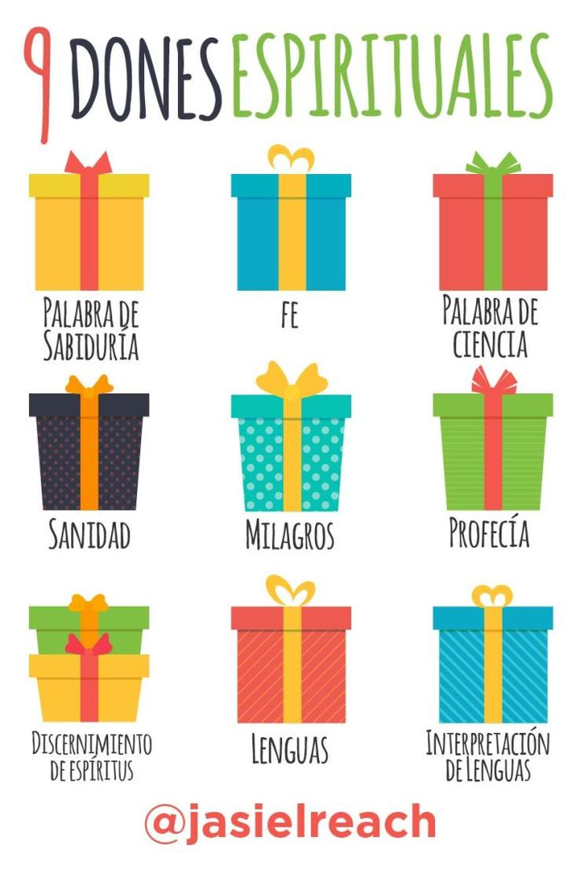
Dios prometió a sus siervos dones espirituales que incluyen capacidades diversas para servir, enseñar, predicar y edificar a la iglesia…
…aunque no todos reciben los mismos dones, Dios espera que el talento recibido sea desarrollado a través de la preparación diligente, a fin de ser obreros eficientes.
¿Qué talentos prometió Dios a sus siervos y deberíamos hacer para desarrollarlos?
Testificando en otros idiomas
Lunes

Slide 11
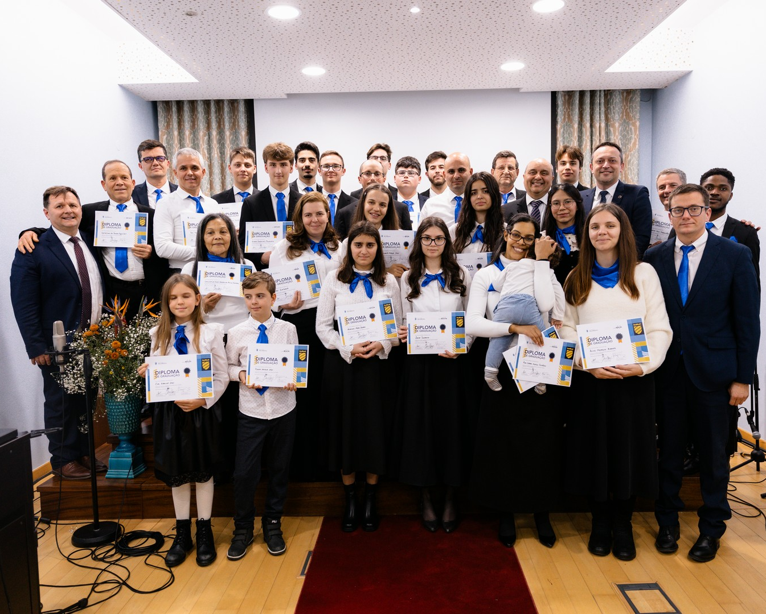
Son valiosas porque preparan integralmente a los obreros para la obra de ganar almas, allí se aprende a manejar correctamente la Palabra y a cómo presentar el Evangelio con claridad…
…por tanto, para ser eficiente en la obra de evangelización, es deber del obrero prepararse con diligencia, y esta preparación debe ir acompañada de una profunda vida espiritual.
“Los mensajeros de Dios deben pasar mucho tiempo con Él, si quieren tener éxito en su obra.”
¿Por qué las escuelas misioneras son un recurso muy valioso, y cuál es el primer deber de quien busca compartir el evangelio de manera eficiente?
Claves vitales para el éxito
Martes

Slide 12
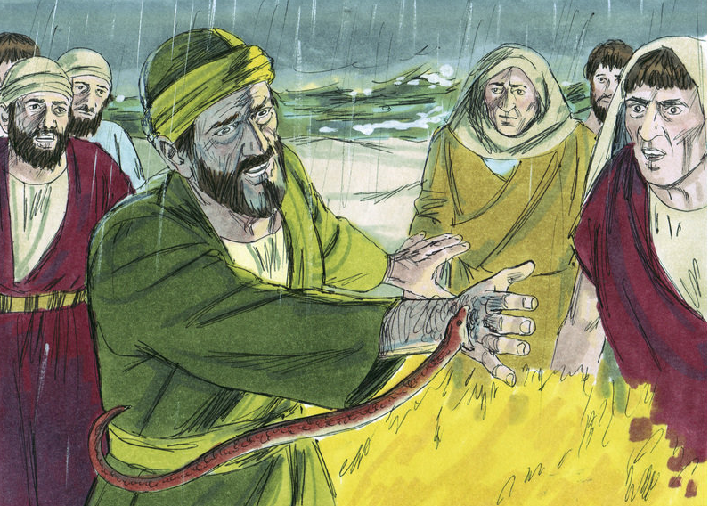
¿Qué protección divina se ha prometido a los discípulos de Cristo que van a proclamar el mensaje de la verdad?
Cristo conocía los riesgos que enfrentarían sus siervos por planes del enemigo…
…así que les prometió su protección divina frente a peligros mortales mientras proclamaran el evangelio.
Pablo fue mordido por una víbora venenosa en la isla de Malta…
…pero no sufrió ningún daño, pues su vida estaba bajo el cuidado divino.
Menciona un ejemplo del cumplimiento de esta promesa
Claves vitales para el éxito
Martes

Slide 13
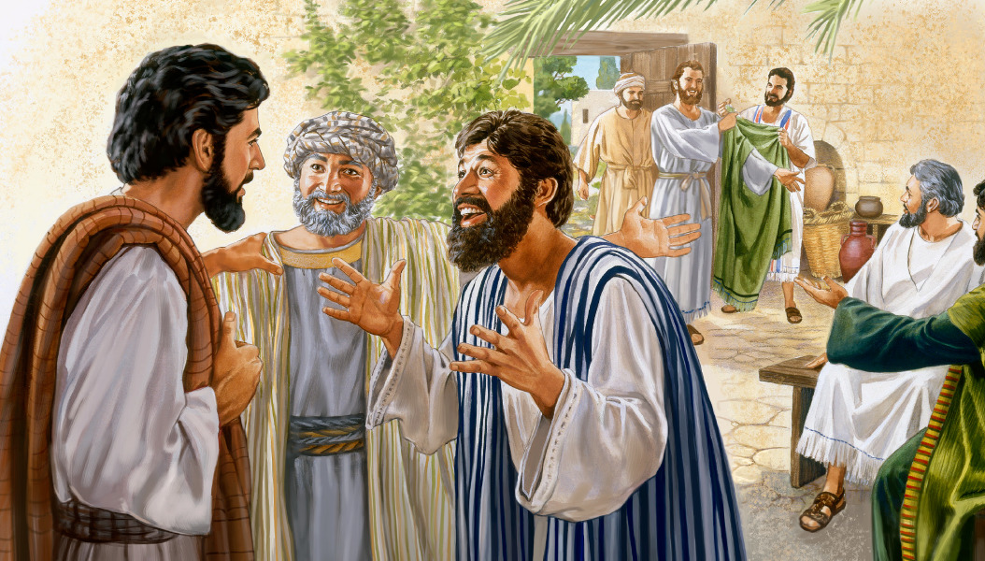
¿Cómo les respondió Cristo?
Cristo les respondió enseñándoles que el verdadero gozo no está en el poder…
…sino en la seguridad de la salvación, dependencia de Dios y el reconocimiento de su poder en cualquier éxito alcanzado.
1. Señor, aun los demonios se nos sujetan en tu nombre.
2. Pero no os regocijéis de que los espíritus se os sujetan, sino regocijaos de que vuestros nombres están escritos en los cielos.
¿Qué otro poder Jesús otorgó a sus discípulos, y que declararon ellos al reconocer este poder?
Jesús dio a sus discípulos autoridad sobre los demonios y poder para sanar…
…y reconocieron este poder cuando testificaron que los demonios se les sometían en nombre de Cristo.
Ministrando a los enfermos
Miércoles

Slide 14
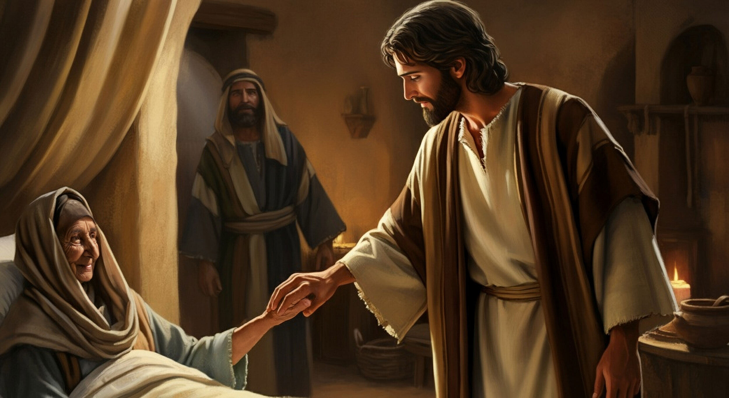
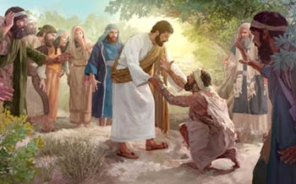
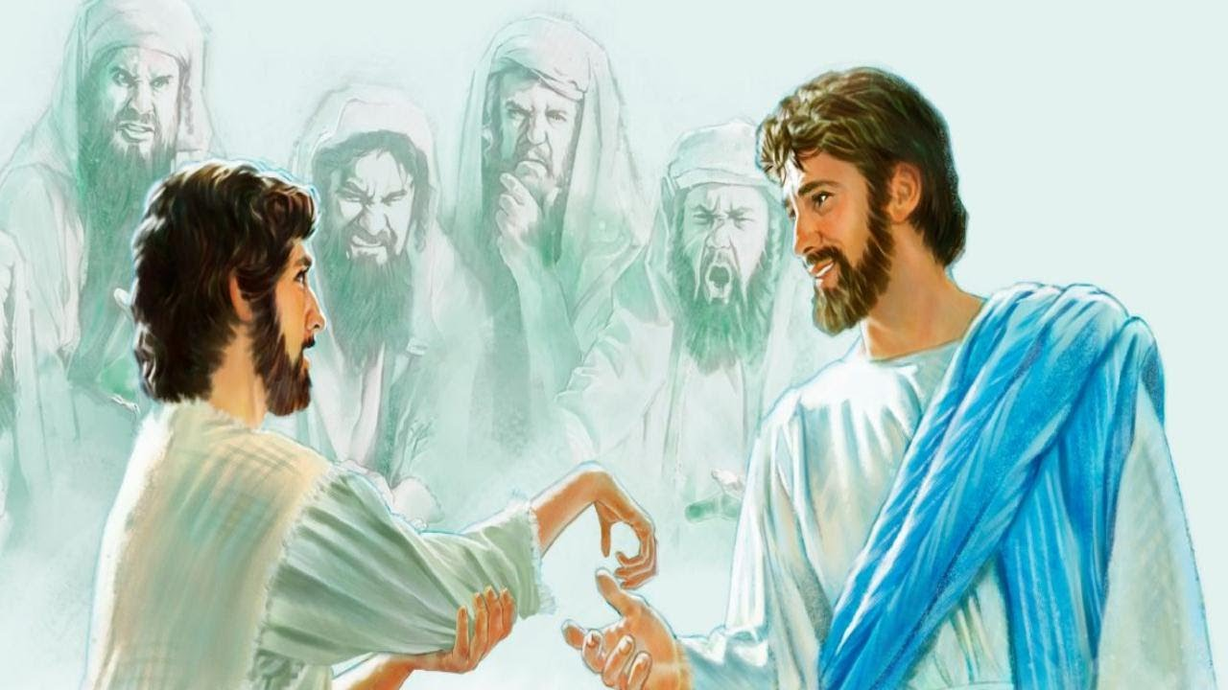
¿Cuál fue el resultado de que Jesús diera prioridad a la obra de sanar a los enfermos?
El resultado fue que su ministerio se confirmó como una manifestación viva de misericordia y poder salvador…
…al priorizar la sanidad atrajo a las multitudes y preparó sus corazones para recibir su enseñanza…
…al restaurar la salud física, Jesús reveló el carácter compasivo de Dios y otorgó esperanza a los afligidos.
Jesús sana a la suegra de Simón
Jesús sana al de la mano seca
Jesús sana a un leproso
Ministrando a los enfermos
Miércoles

Slide 15
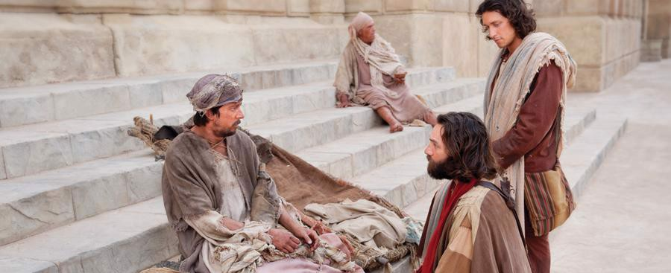
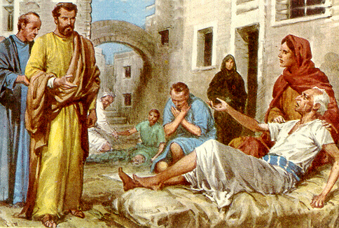
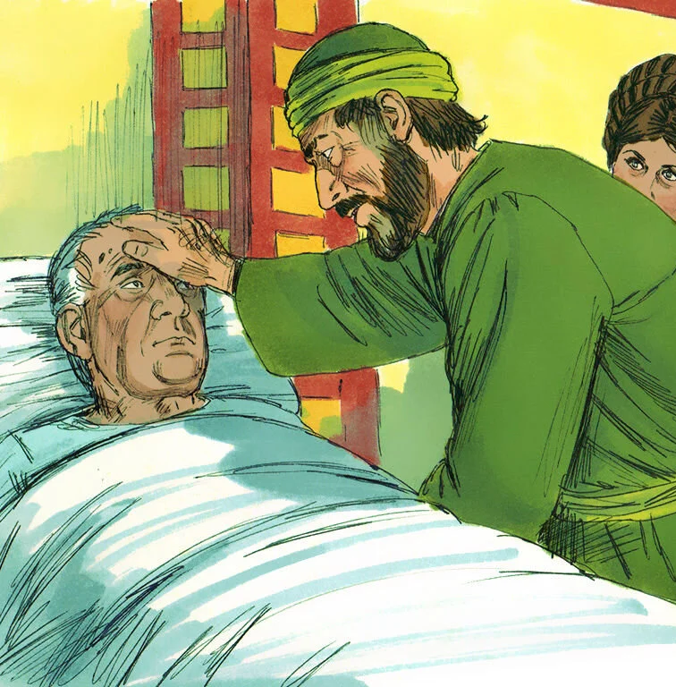
¿Qué trabajo hicieron los discípulos al imitar el ejemplo de Cristo?
Los discípulos realizaron una obra de sanidad y restauración en el nombre de Jesús…
…devolvieron la salud a muchos enfermos y confirmaron así que Jesús seguía obrando mediante ellos…
…ante esto, muchas personas que presenciaron la obra de sanidad se convirtieron al Señor.
Pedro y Juan curan a un cojo de nacimiento
Pablo sana al padre de Publio
Pedro cura al paralítico Eneas
Ministrando a los enfermos
Jueves

Slide 16
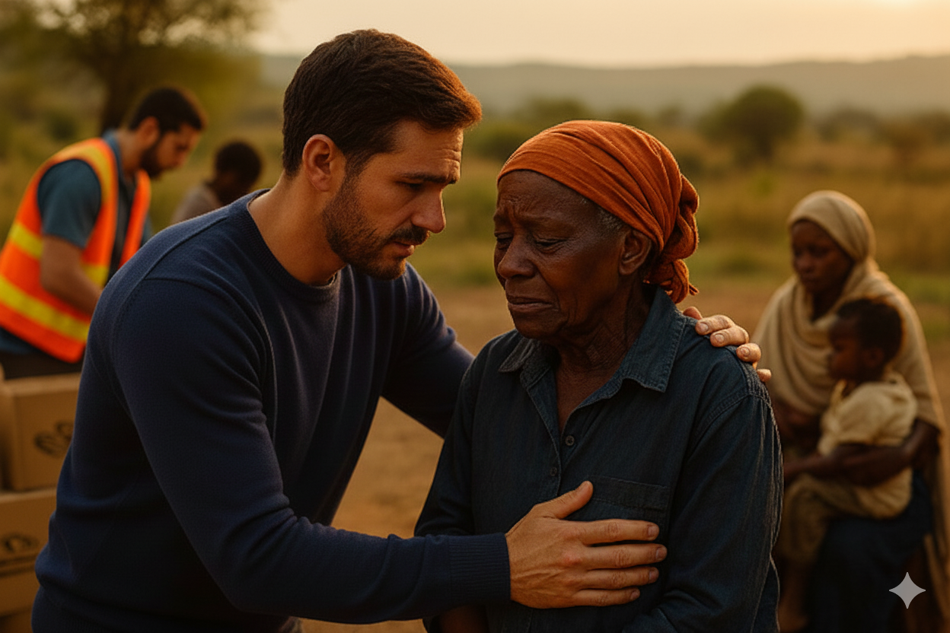
Nuestra comisión es proclamar el evangelio con palabras y hechos, esta misión incluye aliviar el sufrimiento humano en todas sus formas…
…y demostrar el amor de Dios mediante un servicio abnegado que abra los corazones y conduzca a las personas al gran Médico del alma y del cuerpo.
“Mediante sus agentes humanos, Dios desea ser un “Consolador” cuyo igual el mundo no conoce.”
¿Qué comisión trascendental nos pertenece hasta el cierre de la gracia?
Aliviando el dolor humano
Jueves

Slide 17

El principio es que es que todo tiene su tiempo y debe hacerse con sabiduría y discernimiento, conforme a la voluntad de Dios…
…esto implica que no todo método es apropiado en cualquier circunstancia, ni toda manifestación aparentemente espiritual proviene de Dios…
…el Señor ha indicado que hoy la obra médica misionera debe avanzar de manera ordenada, equilibrada y unida a la enseñanza de la Palabra.
¿Qué principio bíblico también afecta algunos métodos que se usan para realizar la obra del Señor?
Aliviando el dolor humano
Jueves

Slide 18





El poder especial dado a los discípulos fue una capacitación divina del Espíritu Santo que los habilitó para proclamar el evangelio con autoridad, sanar a los enfermos, liberar a los oprimidos y dar testimonio eficaz de Cristo.
El testificar en otros idiomas es un don especial del Espíritu Santo concedido para superar las barreras lingüísticas y permitir que el evangelio sea comprendido por personas de diversas naciones.
Las claves vitales para el éxito en la obra del Señor incluyen la preparación diligente y responsable de los obreros, unida a una profunda consagración espiritual, y la confianza en la promesa de protección divina.
Ministrar a los enfermos fue una parte esencial del ministerio de Cristo y de la iglesia primitiva, pues mediante la sanidad y el cuidado compasivo se revelaba el amor de Dios y se abrían los corazones para recibir el Evangelio.
Aliviar el dolor humano es una expresión práctica del amor de Cristo, es demostrar con hechos que el evangelio no solo transforma la vida espiritual, sino que también responde con compasión a las necesidades reales del ser humano.
Afirmo lo que aprendí
Resumen

Slide 19

Avanzo
Creo que el amor verdadero se demuestra en acciones, y que el evangelismo eficaz es aquel que toca vidas con compasión, verdad y servicio.
al tomar buenas decisiones
¡Decido vivir un cristianismo práctico, sirviendo a otros con amor y compartiendo las buenas nuevas en cada oportunidad!
Aplico a mi vida lo que aprendí
Decisión

Slide 20


Soy Mayordomo:
Planifico mi ofrenda
Para transferencias bancarias:
Banco Pacífico
Cuenta Corriente #637254
Banco Pichincha
Cuenta de Ahorros #3735728600
RUC: 1790984362001
ADVENTISTAS DEL SÉPTIMO DÍA MOVIMIENTO DE REFORMA UNION ECUATORIANA
DIEZMOS
OFRENDAS
Mayordomía

